Slide 1
Fékút, féktávolság, reakcióidő
Féktávolság
=
a reakcióidő alatt megtett út
+
a fékezés kezdetétől a megállásig megtett út

Slide 2
A reakcióidő függ a vezető állapotától
életkor, egészségi állapot, fáradtság
vezetői gyakorlat
fiziológiai okok (pl. éhség, fejfájás stb.)
pszichológiai okok (pl. öröm, bánat stb.)
különleges hatás (pl. ijedtség, alkoholhatás, gyógyszerhatás)
felkészültség

Slide 3
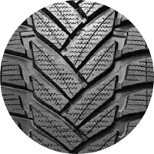
Miért hatékonyabb hidegben a téli gumi?
Anyag
7 °C alatt a nyári gumiabroncsok anyaga megkeményedik és elveszítik tapadóképességüket
A téli gumik alapanyaga hidegben is rugalmas marad és megőrzi tapadását
Mintázat
Bordák
A téli gumi sűrűbb bordázatú
Megbízható fékhatást és kipörgés nélküli indulást eredményez

Slide 4
Fékutak különböző tapadású felületeken
30 km/órás sebességnél jeges úton
57 m
 Téli gumi
68 m
Nyári gumi
50 km/órás sebességnél havas úton
35 m
 Téli gumi
43 m
Nyári gumi

